Slide 1
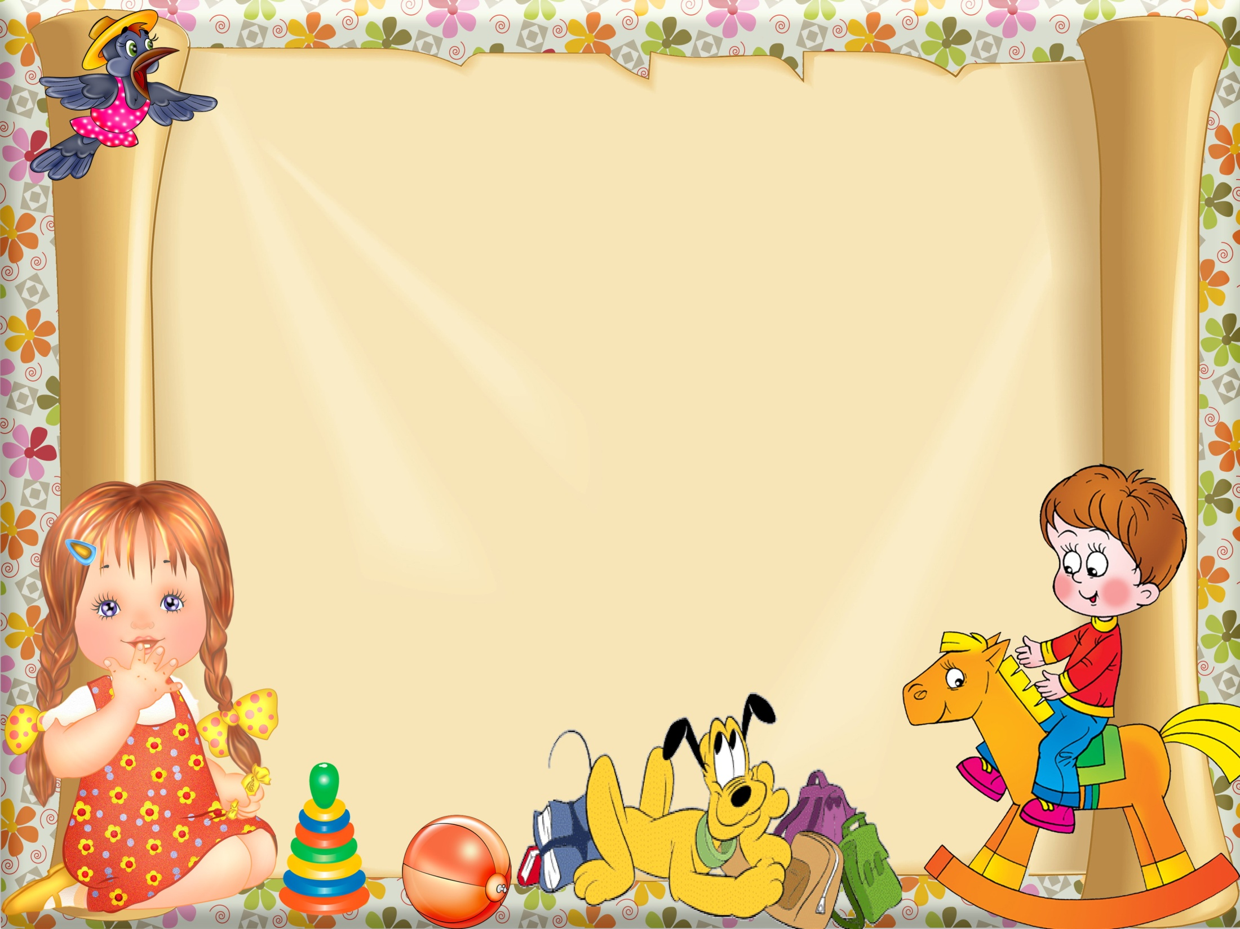
Обучение дошкольников пересказу

Slide 3
Обучение дошкольников пересказу Учебно-методическое пособие Центр педагогического образования Москва 2015г Авторский коллектив: Лебедева Л.В., Козина И.В., Кулакова Т.В., Антохина Н.В., Павлова Т.С., Львова Т.В., Прокопова С.П., Журавлева Н.Н., Чернышова И.Н., Богданова Т.Л.

Slide 4
Раскрытие темы: Анализируется с позиции темы , заданной в названии, и содержания Объём рассказа: определяется через подсчёт слови предложений Выразительность: насколько ребёнок образно и эмоционально передает содержание Плавность изложения: делается подсчёт пауз, их длительность Средства связи: наличие специальных знаков начала и конца рассказа, соединение предложений Лексико- грамматическое оформление: соблюдение языковых норм Самостоятельность: анализируется с позиции оказания помощи Смысловая целостность: наличие смысловых звеньев, их последовательность
Показатели развития связной речи

Slide 5
1. Развитие умения воспринимать литературное произведение, осознавая наряду с содержанием и элементы художественной выразительности 2. закрепление и развитие у детей навыков речевой коммуникации 3. формирование умения планирования развёрнутых высказываний 4. формирование навыков использования в связных высказываниях средств художественной выразительности 5. целенаправленное воздействие на активизацию и развитие высших психических функций 6. развитие навыков контроля и самоконтроля за построением связных высказываний 7. обучение оформлению высказываний с соблюдением лексико-грамматических и фонетико-фонематических норм
Задачи по обучению детей пересказу:

Slide 6
Перспективное планирование Средняя группа Сентябрь Е.Чарушин «Ёж» Октябрь Е.Чарушин «Лиса» Ноябрь К.Ушинский «Мышки» Декабрь Л.Толстой «Волк и белка» Январь К.Ушинский «Петушок с семьёй» Февраль В.Бианки «Купание медвежат» Март Л.Толстой «Пришла весна» Апрель К.Ушинский «Уточки» Май Е.Чарушин «Корова»

Slide 7
Перспективное планирование Старшая группа Сентябрь Г.Скребицкий «Лесной голосок» Октябрь И.Соколов-Микитов «Белки» Ноябрь Н.Сладков «Под водой» Декабрь Г.Скребицкий «Пушок» Январь С.Воронин «Барашек» Февраль Г.Снегирёв «Пингвиний пляж» Март К.Ушинский «Пчёлки на разведках» Апрель Н.Сладков «Как медведь сам себя напугал» Май В.Бирюков «Поющий букет»

Slide 8
Перспективное планирование Подготовительная группа Сентябрь Н.Сладков «Отчего у лисы длинный хвост» Октябрь И.Соколов-Микитов «Осень» Ноябрь К.Ушинский «Четыре желания» Декабрь И.Соколов-Микитов «Клесты» Январь Ю.Коваль «Стожок» Февраль Г.Скребицкий «Четыре художника зимы» Март Н.Сладков «Ягодознание» Апрель В.Бианки «Первая охота» Май М.Богданов «Домашний воробей»

Slide 9
Алгоритм структуры занятий по обучению детей пересказу текста художественной литературы с опорой на графические схемы 1. Предварительная работа 2. Организационный момент 3.Подготовка к восприятию текста 4. Чтение рассказа 5. Содержательный и языковой разбор текста 6. Лексико-грамматические упражнения по тексту произведения 7. Повторное чтение рассказа с установкой на самостоятельный пересказ 8. Моделирование рассказа с помощью графических схем 9. Пересказ по плану с наглядной опорой в виде графических схем 10. Подведение итогов занятия

Slide 10
Методические приёмы Моделирование: Пересказ: Графические схемы Чтение текста По плану-схеме Фланелеграф Беседа По опорным вопросам Иллюстрации рассказа Загадки По цепочке Детские рисунки Сюрпризы Выборочный сюжетных фрагментов Игры По следам Детские схемы Настольный театр демонстрируемого действия Лексико-грамматические П Специальные коррекционные

Slide 11
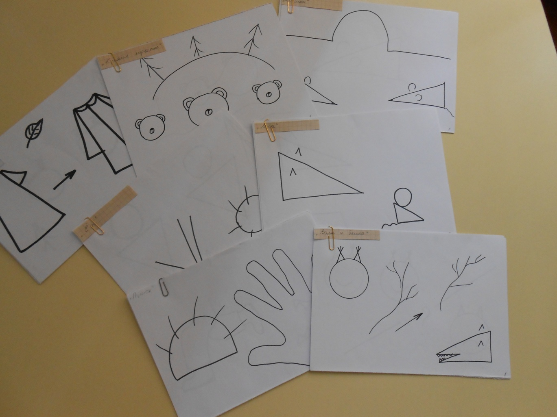
Фото схем
Схемы для рассказов

Slide 12
Спасибо за внимание!!!

